Slide 1
國中英語創發中心差異化教學優良案例
臺南市國中英語輔導團 創思與教學研發核心講師團隊
111.11.11 (二) 善化國中場

Slide 2
Schedule
時間 | 活動
8:30-9:00 | 工作報告
9:00-10:00 | 善化場優良示例分享
10:00-10:10 | 中場休息
10:10-11:10 | 新興場、後壁場示例分享
11:10-11:30 | 綜合座談

Slide 3
創發中心必選修課程與時數規劃
三年內(109-111學年度)全市國中英語老師完成36小時課程
初階24小時 (必修2門課) | 進階12小時 (選修6小時+6小時回流實作分享)
素養導向教學與評量 | 多元媒材教材與教法
1. 課中差異化教學(6小時實體研習+6小時返校實踐) 素養命題與教學 (6小時實體研習+6小時返校實踐) | 英語學習扶助教材教法 數位科技輔助英語教學 英語閱讀策略 英語聽說教學設計 雙語/全英語教學 議題融入英語課程設計 多元評量設計 ⬇每年英語團辦理的研習名稱(如：到校服務)都會冠上創發中心主辦，時數都是被承認的。
講師: 臺南市國中英語輔導團創思與教學研發核心講師團隊/專家講師
必修

Slide 4
善化場
優良設計示例分享

Slide 5
No.16
善化國中 林靜欣老師

Slide 6
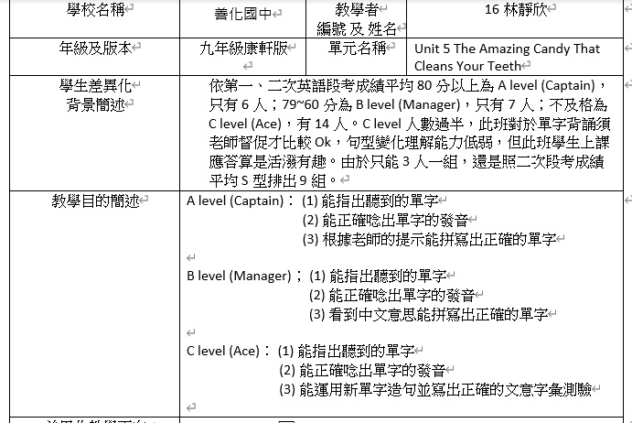

Slide 7
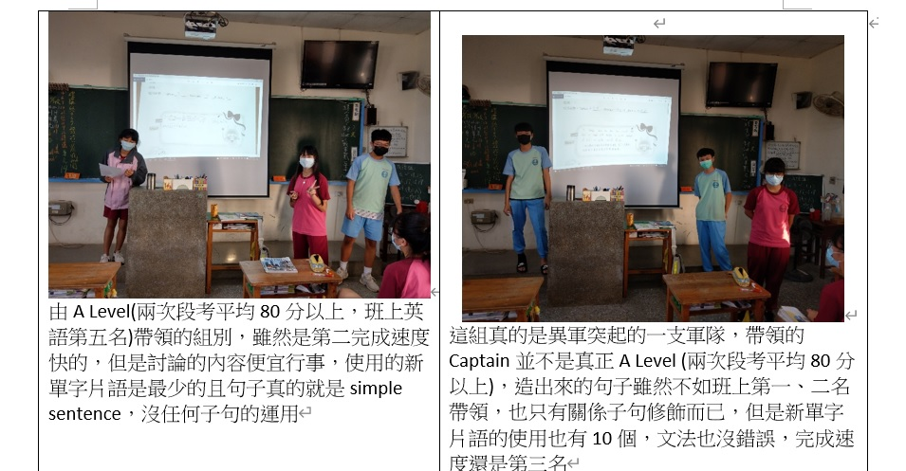

Slide 9
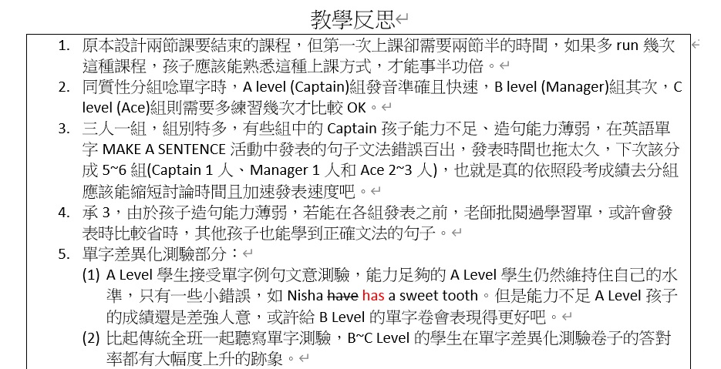

Slide 10
No.17
善化國中 陳盈蓉老師

Slide 11
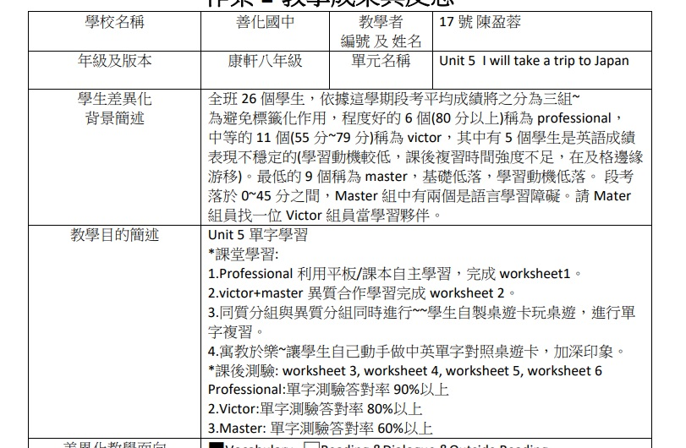

Slide 12
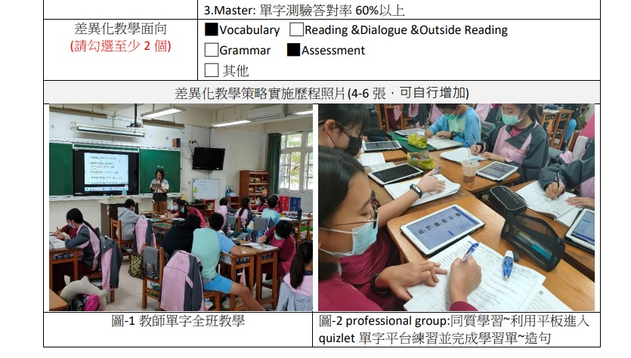

Slide 17
No.23
新市國中 郭怡君老師

Slide 18
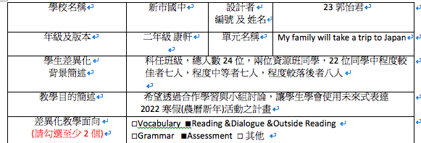

Slide 20
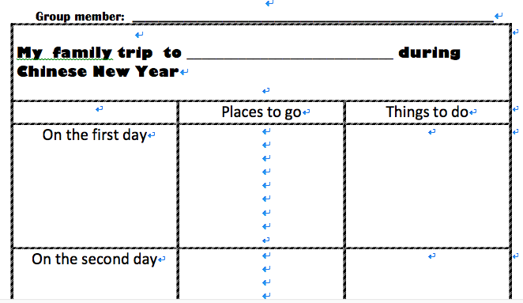

Slide 22
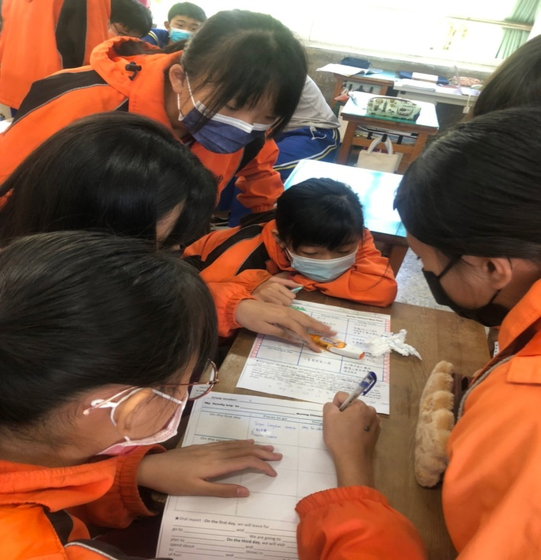
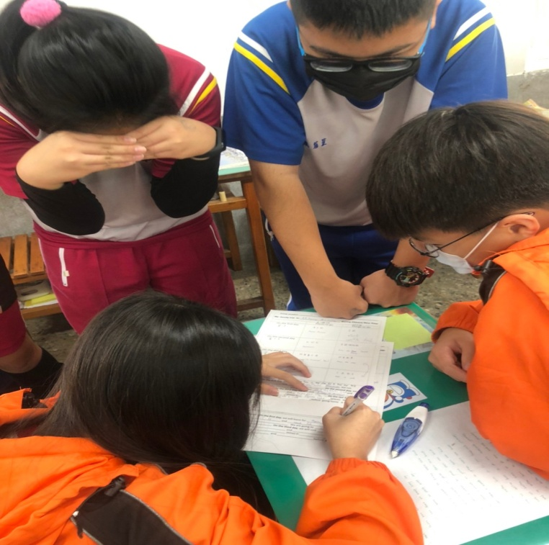

Slide 23
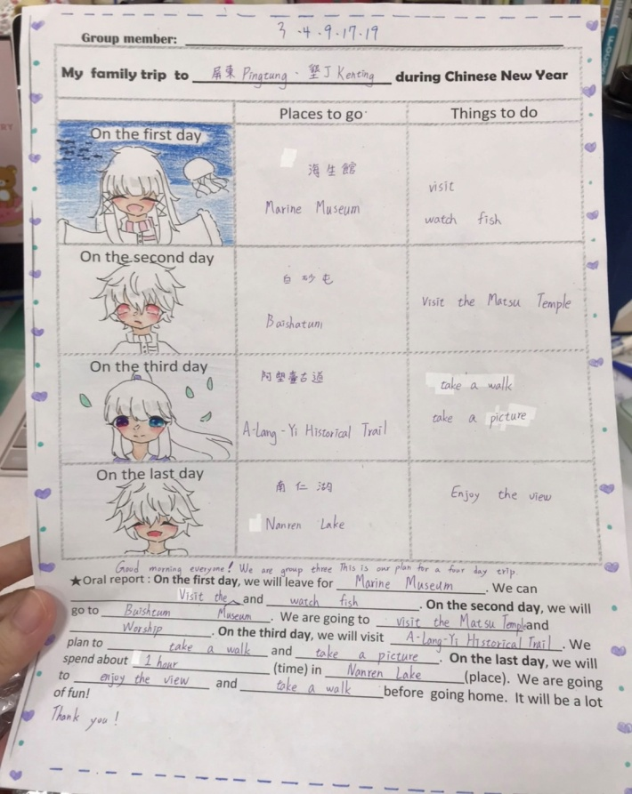

Slide 24
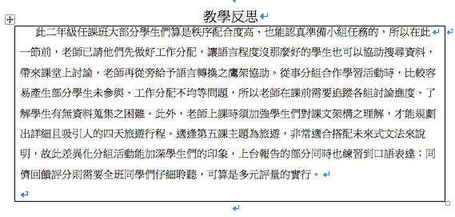

Slide 25
No.19
善化國中 陳立宙老師

Slide 26
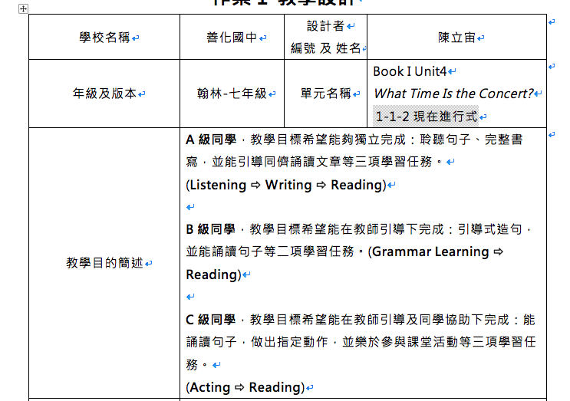

Slide 27
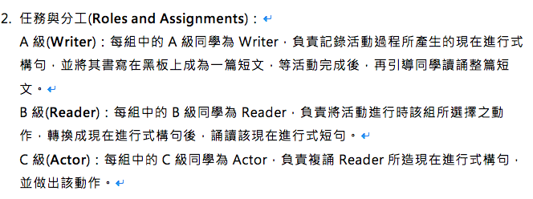

Slide 31
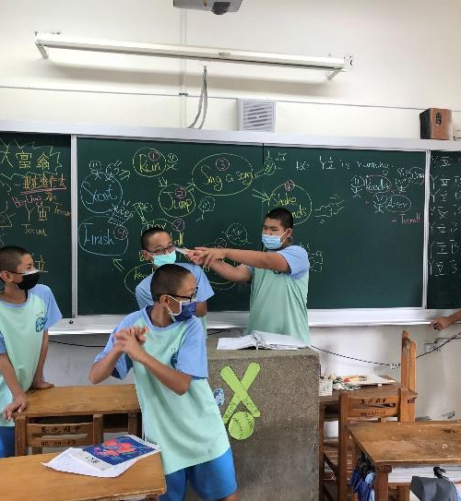
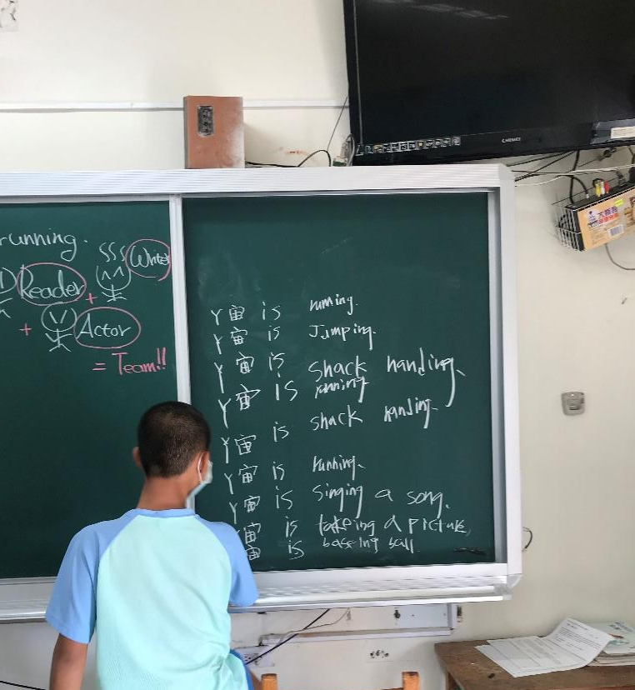
教學活動剪影-
Playing baseball
A級同學學生(Writer)
完成之短文

Slide 32
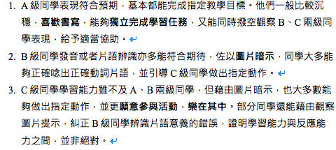

Slide 34
No.1
竹橋國中 林金蘭老師

Slide 37
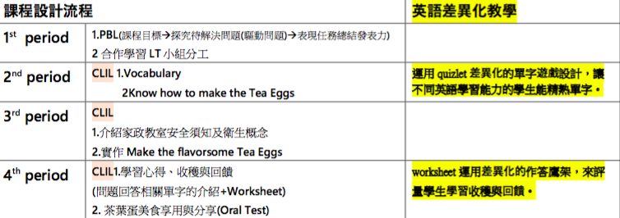

Slide 38
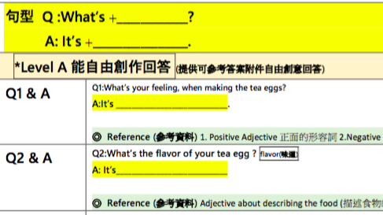

Slide 39
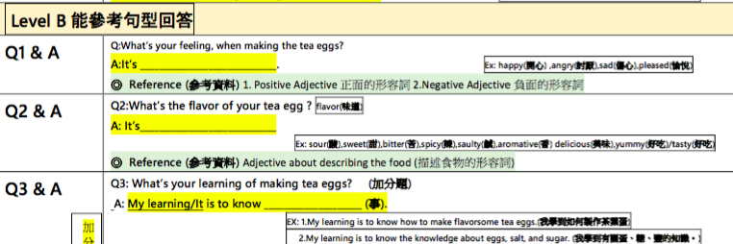

Slide 40
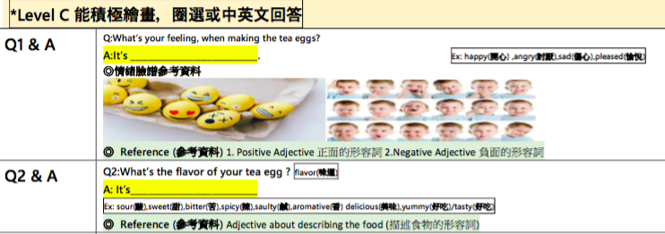

Slide 43
後壁場
優良設計示例分享

Slide 44
No.2
六甲國中 李孟儒老師

Slide 45
教學目的簡述

Slide 47
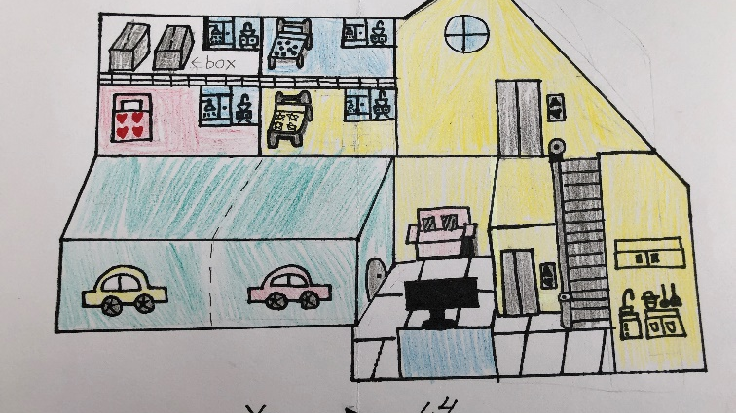
設計自己的夢想住家

Slide 48
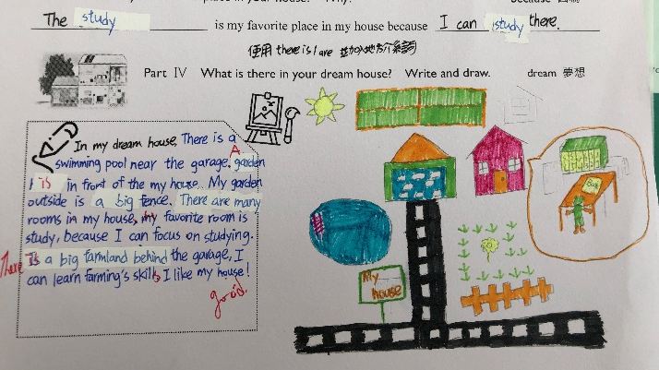

Slide 49
No.14
新東國中 曾伊束老師

Slide 50
教學目的簡述
希望用對話戲劇表演方式，
誘發學習動機，
提升口語能力，
提高學習程成就感。

Slide 51
教學步驟:
先完成課文對話講解。
介紹讀劇、戲劇，分辨兩種表演方式的不同。
將學生S型分組，分6組，每組4-5人，安排組長一人。
對話中有五個角色，組員可依個別能力選取角色或由組長協助分配任務角色。
各組須先將對話寫成戲劇的讀本台詞。
給予練習時間。
各組上台表演。
鼓勵表現優良的組別，背熟台詞，丟本，用戲劇方式呈現。
評量方式，老師評分，各組學生互評。

Slide 52
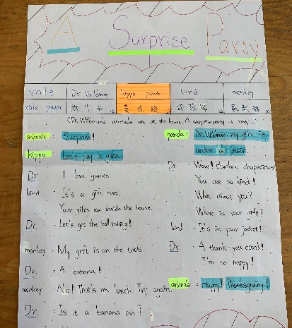
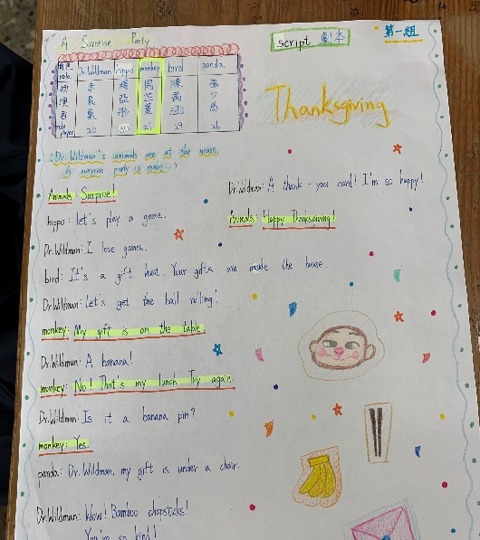

Slide 53
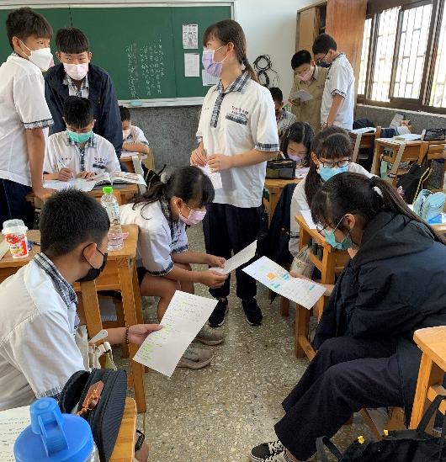
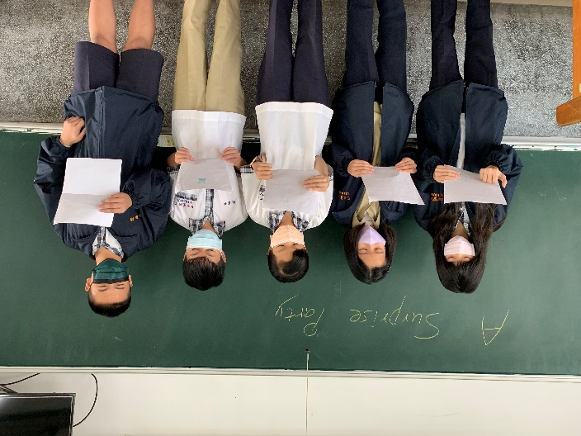

Slide 54
No.15
新東國中 黃嘉芬老師

Slide 55
對話＆閱讀
C Level: 以中文寫出課文大意、完成學習單
B Level: 畫出重點句型、設計Yes/No Questions問C

Slide 56
C Level: 以中文寫出課文大意、
完成中文學習單

Slide 57
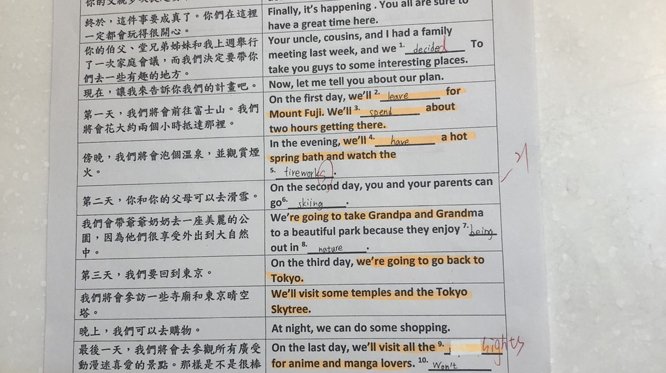
B Level: 畫出重點句型

Slide 58
B Level: 設計Yes/No Questions問C

Slide 59
共同作法

Slide 60
單字
C Level: 單字給提示填充字母/配對/Word puzzle
B Level: 單字完整拼字/中英文配對
A Level: 單字造句
文法
C Level: 圈出來、畫底線
B Level: 圈出來、畫底線、連接句子
A Level: 圈出來、畫底線、連接句子、造句

Slide 61
閱讀
C Level: 聽辨單字，圈選正確單字
/ 以中文回答
B Level: 聽辨單字，填入正確單字
/ 以英文句子回答

Slide 62
有趣的點子

Slide 63
單字評量 (白河國中 林芳資老師）
1. 考卷分成4個區塊，考試次數4次，
每次自選單字填入區塊。
2. 4次完成整課單字，分數累積成1個總分。

Slide 64
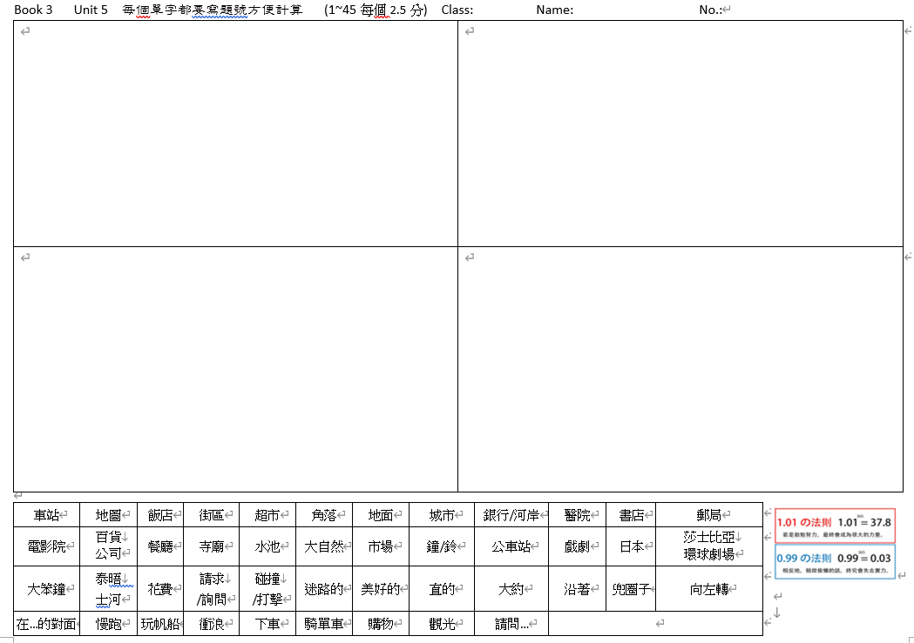

Slide 65
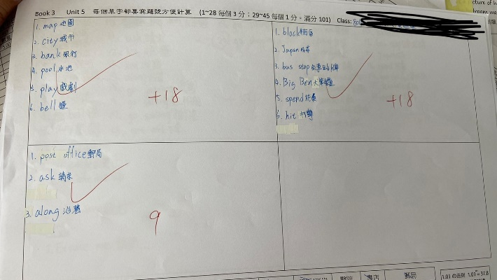

Slide 66
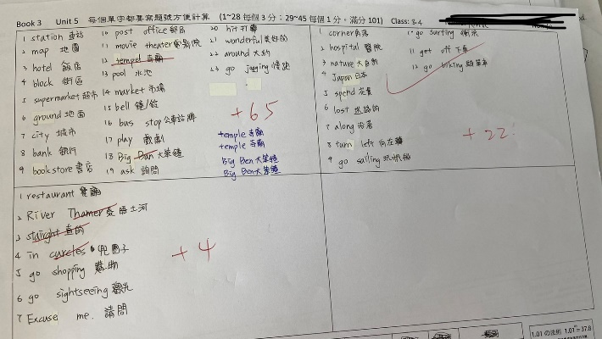

Slide 67
關係代名詞 （白河國中 林麗卿老師）
To Love You More～ Céline Dion
將歌詞中的形容詞子句畫底線，
並將含有形容詞子句的句子翻譯成中文
關係代名詞（鹽水國中 黃昭華老師）
Cry out for love in YSJH （日本校園瘋神榜）
用介系詞片語&關係子句，大聲喊出自己喜歡的人/物

Slide 68
新興場
優良設計示例分享

Slide 69
優良示例與反思 ：2位
優良示例：3位
優良反思：7位

Slide 70
優良示例
翰林B1 Unit 5
What’s the Date?
和順國中蘇雅惠老師

Slide 71
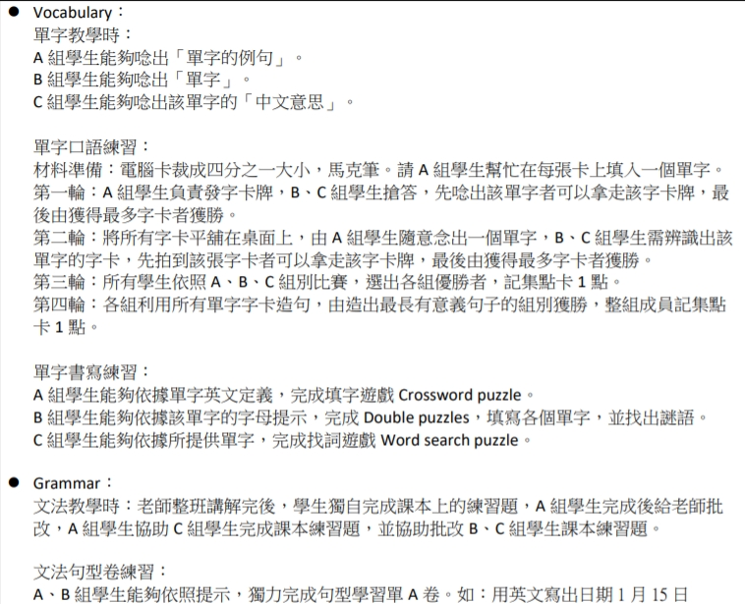

Slide 72
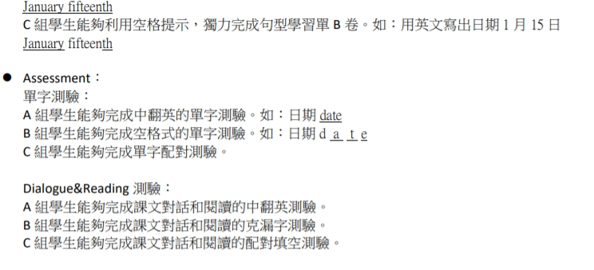

Slide 73
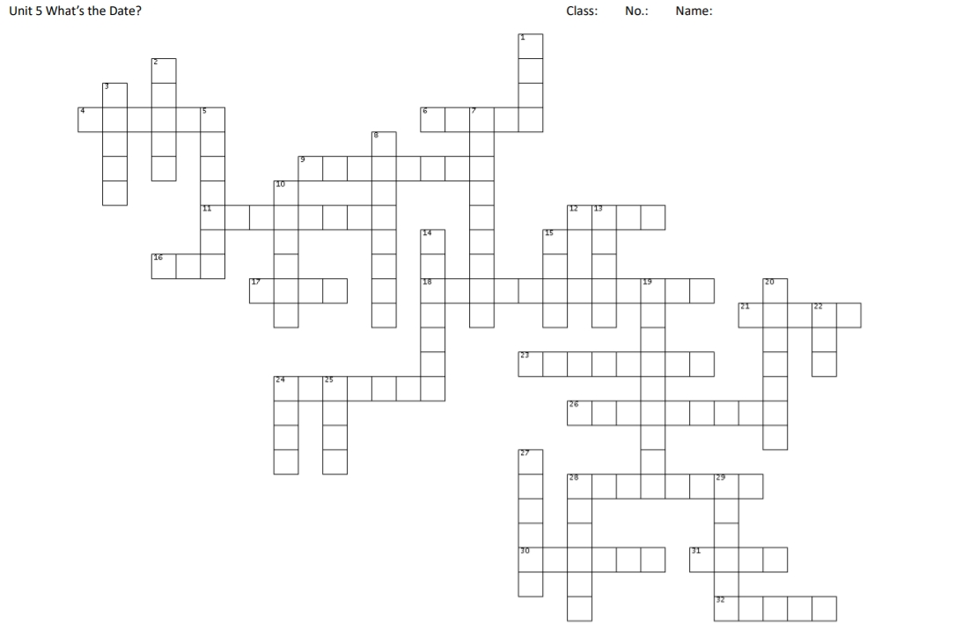

Slide 74
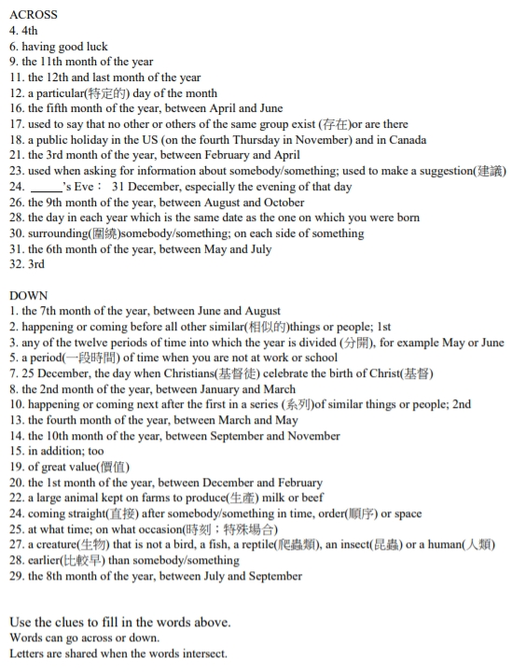

Slide 75
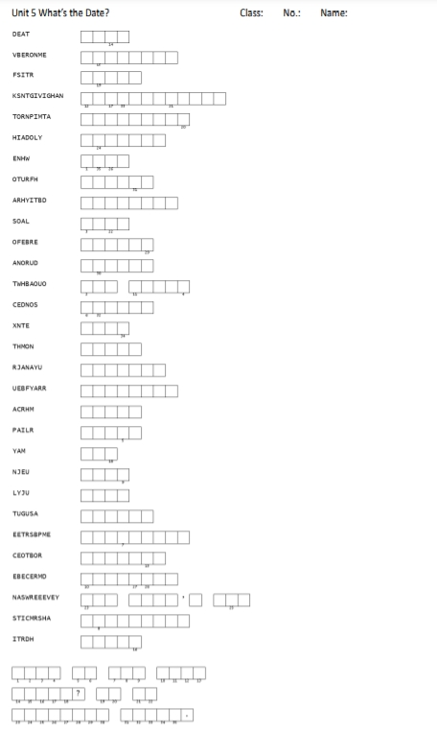

Slide 76
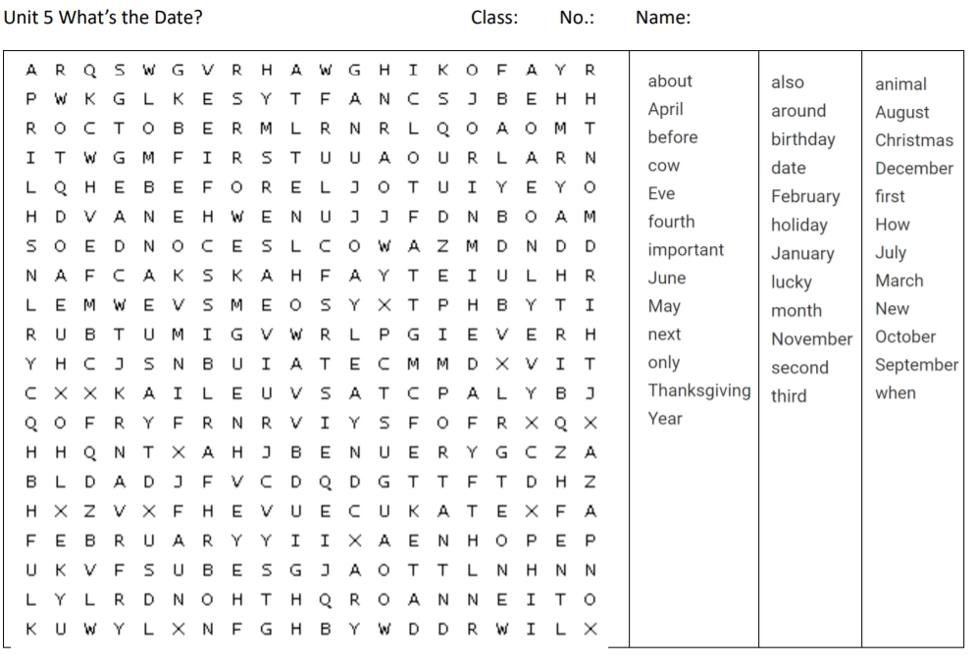

Slide 77
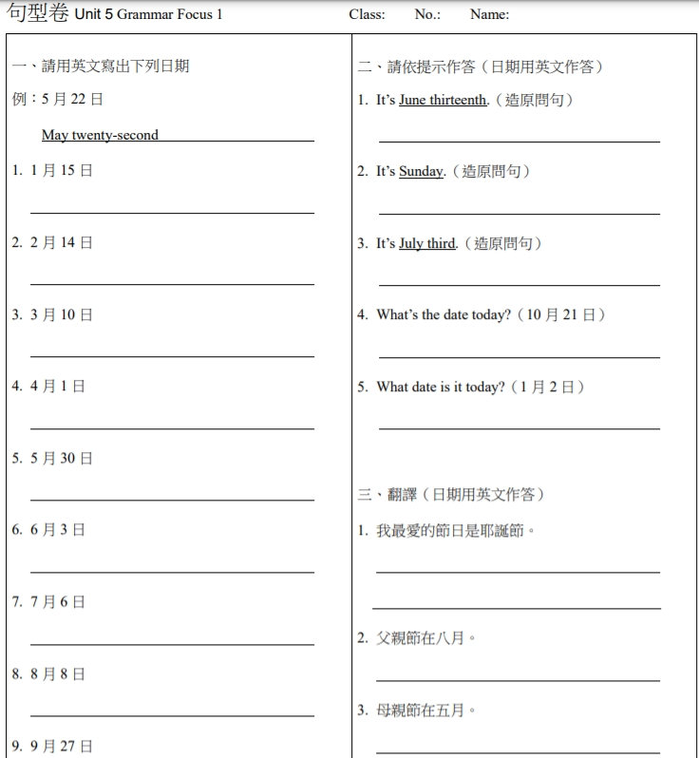

Slide 78
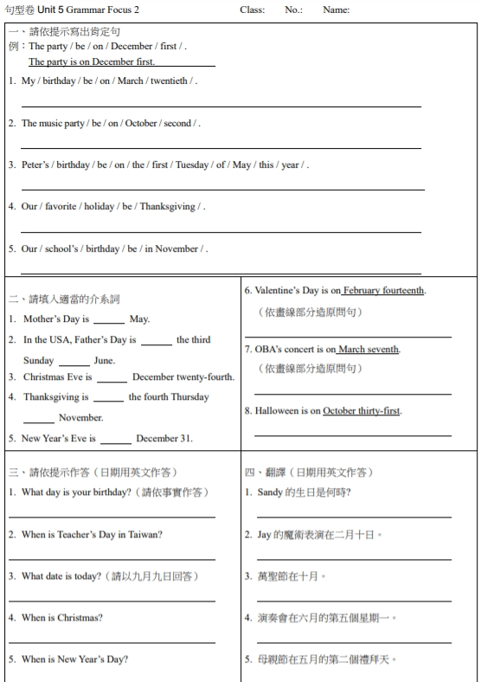

Slide 79
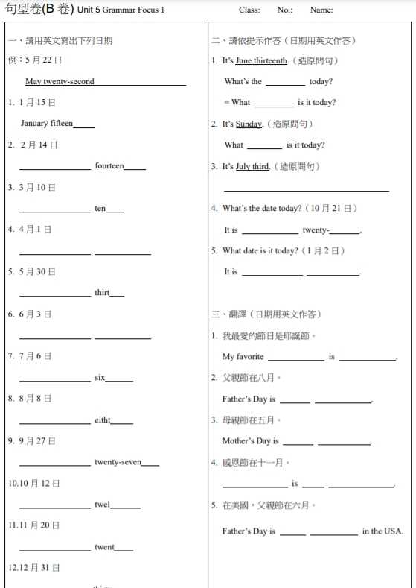

Slide 80
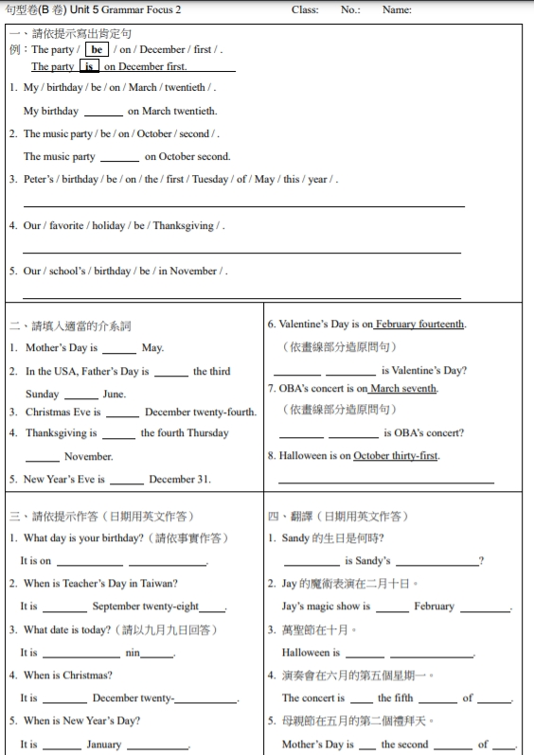

Slide 81
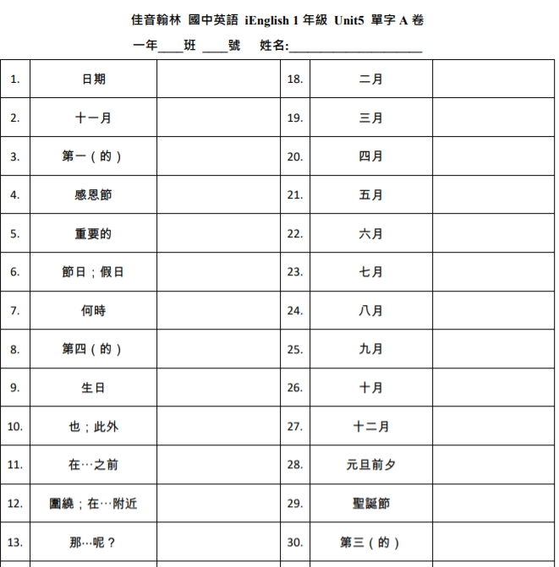

Slide 82
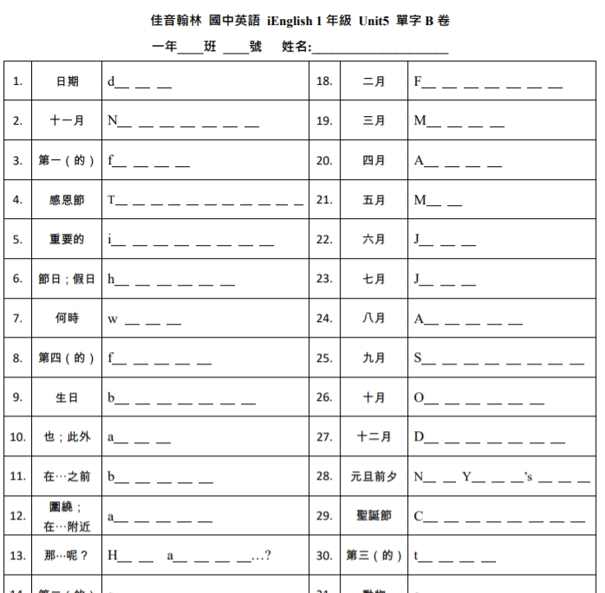

Slide 83
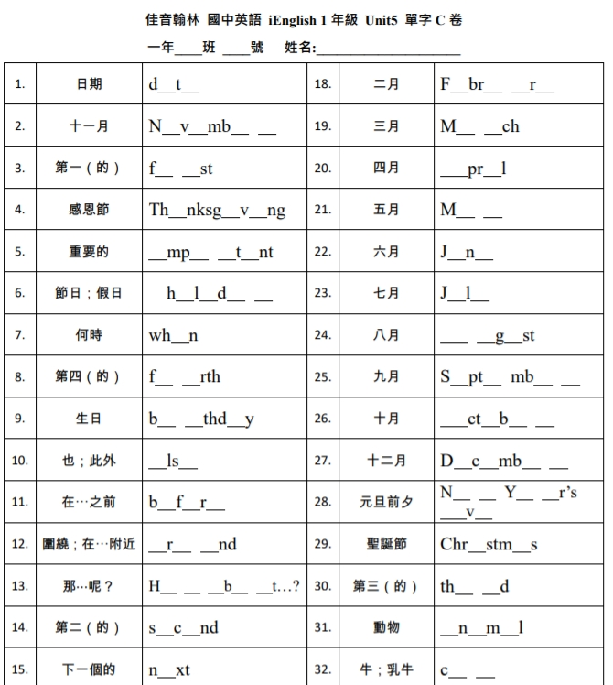

Slide 85
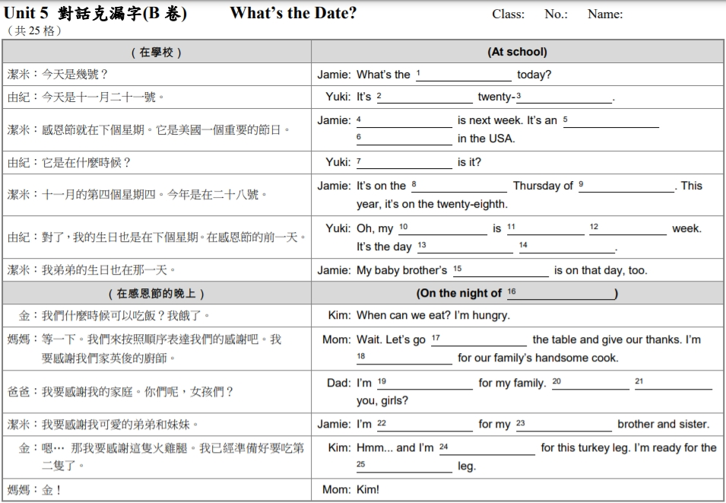

Slide 86
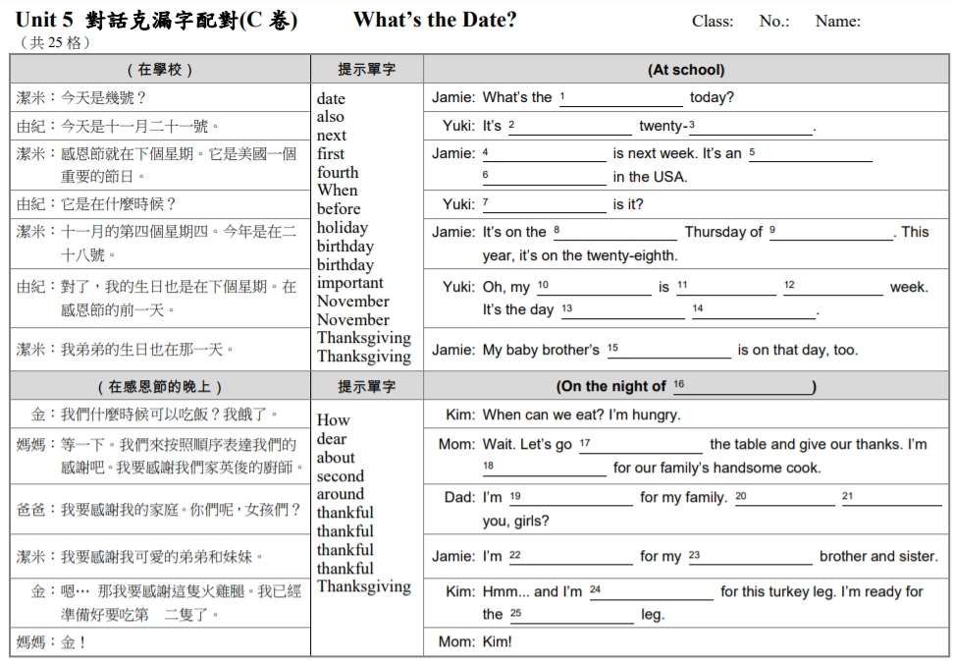

Slide 87
優良示例及反思
翰林B4 Unit 1
The Steak Looks So Yummy
海佃國中高鵠泰老師

Slide 88
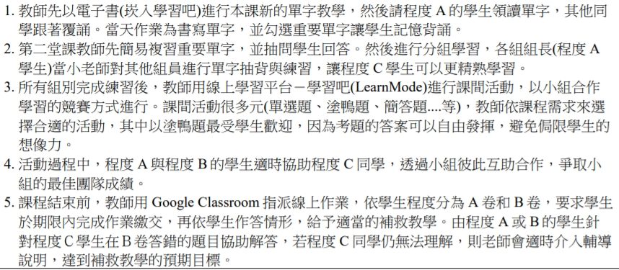

Slide 89
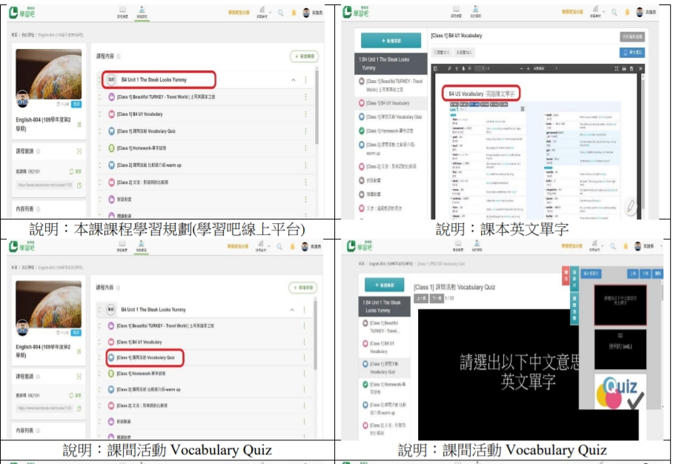

Slide 90
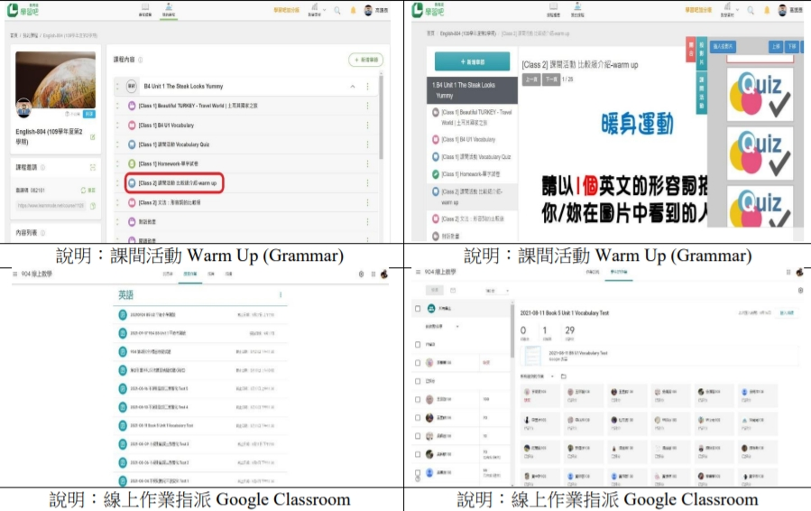

Slide 93
優良示例
翰林B3 Unit 6
She’ll Wear a Sweater to the Party
海佃國中張媖茹老師

Slide 96
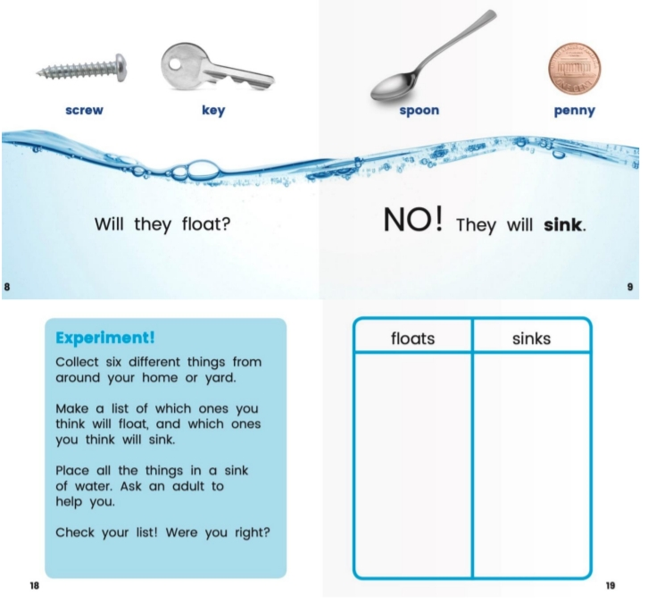

Slide 97
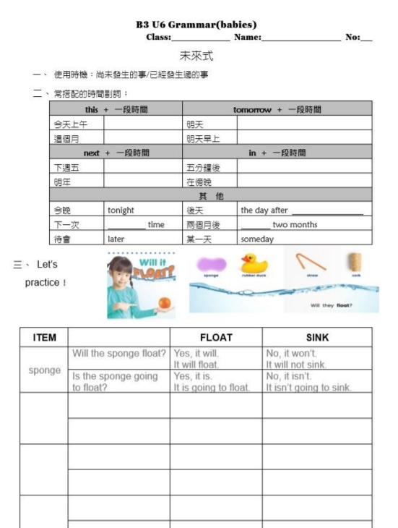

Slide 99
優良示例
翰林B5 Unit 5
A Star Is Born
安順國中王佳盈老師

Slide 104
優良示例及反思
翰林B1 Unit 6
There Are Some Elephants Over There
鹽行國中吳雅惠老師

Slide 112
優良反思
翰林B5 Unit 5
The Man Who Shook Hands
with Me Is My Favorite Star
永康國中李佳珍老師

Slide 115
優良反思
九年級彈性課程
國際視野
歸仁國中陳永婷老師

Slide 118
教學反思
九年級學生考試多課業繁忙，利用彈性課程帶入有趣的議題，發現學生參與踴躍，而且對於我們在地的生活圈，有更多認識和了解。而且程度A的同學負責英語上台報告，程度B的同學負責英文書寫，程度C的同學負責中文書寫，每個人都有參與感。

Slide 119
優良反思
八年級翰林版
How Do We Get to Big Ben?
海佃國中孫桂里老師

Slide 125
優良反思
七年級康軒版 Unit 5
Please Take My Seat
崇明國中高櫻芳老師

Slide 127
學生學習成果

Slide 128
學生學習成果

Slide 129
學生學習成果

Slide 130
教學反思
在平常由老師主導的課堂中，我只看見成績好的學生的美好，其他學生幾乎都只是陪襯 ，例如是一齣戲中茫茫人海裡，沒有辨識度的臉。
雖然 平常在做句型練習時，我會下去學生周圍走動，看學生學習狀況，但，那只是紙筆能力。這次， 我聽到成績不好的學生(Puppy)，在念課文時，發音非常好聽。我問她學英文多久了？她說從小一開始。我說 ，所以你會念 ，但是你背不起來，所以分數材都不好嗎？ 她說，對 ，我背不起來。
3. 在國中真的很殘忍，記憶能力似乎代表你的人生價值，但其實她是有生活上英
語溝通能力的啊！

Slide 131
教學反思

Slide 132
優良反思
九年級彈性課程
自編教材 “Can I Build Another Me?”
安南國中蘇盈菁老師

Slide 134
學生學習成果

Slide 138
優良反思
七年級翰林版
There are some elephants over there
沙崙國中曾婉玲老師

Slide 140
學生學習成果

Slide 141
學生學習成果

Slide 143
優良反思
七年級翰林版 Unit 6
There are some elephants over there
和順國中周文昭老師

Slide 144
學生學習成果

Slide 146
Feedback

Slide 147
經由這次的差異化教學的活動，
學生對課程的進行較感興趣，表現的較專注積極。
藉由這樣的方式講授課文，發現學生對於課文的
理解程度不比平日用講授的方式差。
BC組同學完成學習單後，明顯有成就感
C組學習單近似遊戲方式，讓平常上課不是趴著就是
發呆的同學興致勃勃地完成。

Slide 148
讓學生用AB卷考單字後，發現學生較願意背單字
差異化測驗確實能給予不同程度的學生成就感，
讓他們更願意參與課堂上的活動。
藉由差異化學習單、試卷，學生能依照自己的進度，
漸進式完成學習目標，整體學習過程不再有齊頭式壓力，
看到成果慢慢累積，也能提升成就感。

Slide 149
用觀念層次分明的學習單來引導學生學習文法，
非常好用！
教起來反而比較不費力。
讓我覺得似乎教學沒有那麼的無力感。
支撐我能繼續英文教學的動力！

Slide 150
差異化教學很適合目前M型的英文科，
然而一堂課只有45分鐘，
如何掌握班級秩序 和 教學進度
是一個大考驗！

Slide 151
3區優良示例下載區

Slide 152
研習回饋單

Slide 153
補交作業訊息區
請尚未繳交差異化教學作業的老師們,補交作業最晚於2022.1.14(五)17:00
下班前上傳作業區
作業區QR code如下

Slide 154
作業上傳網址-新興場
請參加新興國中場次的教師，將兩份作業依照上一頁說明上傳到以下雲端硬碟資料夾:
https://drive.google.com/drive/folders/1-AtZKyofXxn-Fa2SlkY7WMUQYLCjOAT3?usp=sharing
本場次若有任何疑問，請洽聯絡窗口-鹽行國中王竣民老師
jimmy11403@hotmail.com

Slide 155
作業上傳網址-善化場
請參加麻豆國中場次的教師，將兩份作業依照上一頁說明上傳到以下雲端硬碟資料夾:
https://drive.google.com/drive/folders/1-EfPly09r5ZtktCBzNOJtVD5d6VZCoEA?usp=sharing
本場次若有任何疑問，請洽聯絡窗口-中山國中楊于萱老師
luckygo99@gmail.com

Slide 156
作業上傳網址-後壁場
請參加後壁國中場次的教師，將兩份作業依照上一頁說明上傳到以下雲端硬碟資料夾:
https://drive.google.com/drive/folders/1-SOvuruINap5l1y7U0ft3b8XWzy3CI_u?usp=sharing
本場次若有任何疑問，請洽聯絡窗口-六甲國中許嘉齡主任
jialing038@tn.edu.tw

